Slide 1


Estudio calidad de servicio, seguridad y tarifas de Taxis básicos, Cabify, Easy Taxi y Uber, en la provincia de Santiago
Noviembre 2017

Slide 2

I.- Objetivo del Estudio
Objetivo General
Evaluar la seguridad, calidad y tarifas de los servicios de transporte de Taxis básicos, Cabify, Easy Taxi y Uber, en la ciudad de Santiago; tomando como referencia 5 comunas.
Objetivos Específicos
Evaluar y cuantificar los índices de calidad del servicio de transporte de Taxis básicos, Cabify, Easy Taxi y Uber, desde el punto de vista del consumidor, utilizando herramientas que puedan medir la percepción de los usuarios.
Analizar las evaluaciones promedio obtenidas de la observación de los clientes ocultos, a los servicios en estudio.
Proponer recomendaciones orientadas a mejorar la calidad y seguridad del servicio del transporte ofrecido por Taxis básicos, Cabify, Easy Taxi y Uber.

Slide 3
II.- Metodología
Levantamiento de información: mediante la utilización de las aplicaciones móviles se realizaron 175 simulaciones por cada servicio de transporte dentro de la cuidad de Santiago, de las empresas Cabify, Easy Taxi y Uber.
Cliente oculto: mediante esta metodología se realizaron 18 viajes por cada servicio de transporte, cada uno de ellos fue evaluado de forma independiente.
Depuración y análisis de datos: los resultados obtenidos en el levantamiento de información y de trabajo de terreno (simulaciones y cliente oculto), fueron procesados y analizados estadísticamente para justificar y dar solidez a las recomendaciones técnicas.
Informe técnico: se realizó un informe técnico con el detalle del estudio y una presentación con el resumen de los resultados, esta última será expuesta al público (conferencia de prensa).
Periodo de Estudio: El estudio se realizó entre el 15 de septiembre y el 31 de octubre de 2017.

Slide 4
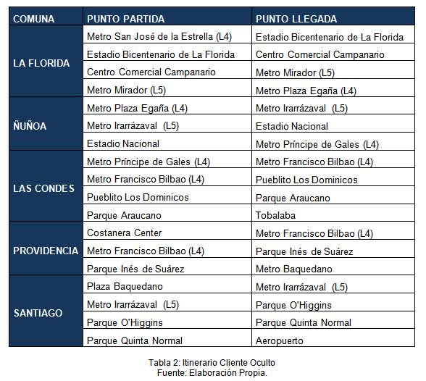
III.- Comunas y tramos considerados

Slide 5
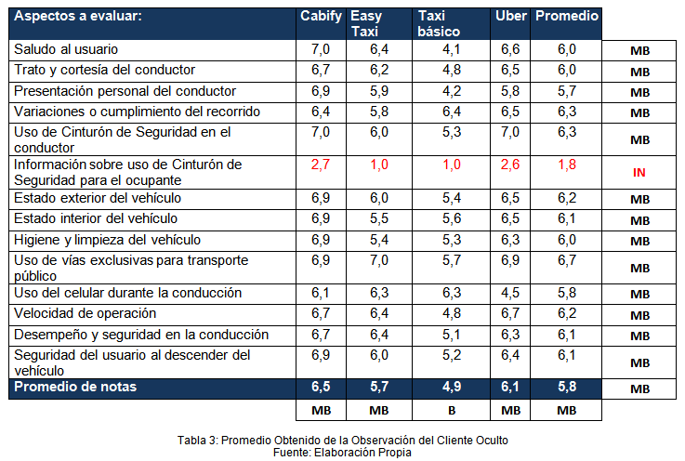
IV.- Tabla General de Análisis y Resultados

Slide 6
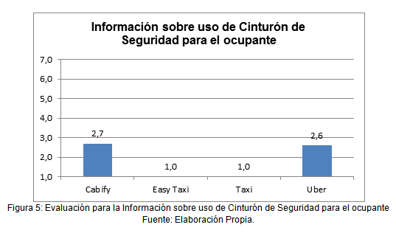
V.- Resultados Destacables
Seguridad
Destacó la poca información e inexistente incentivo en el uso del cinturón de seguridad por parte del conductor hacia el usuario. En el caso de Cabify y Uber, solo en ocasiones el conductor solicitó al usuario colocarse del cinturón de seguridad. En los servicios de los Taxis básicos y Easy Taxi la solicitud del uso del cinturón de seguridad por parte del conductor fue inexistente, siendo calificado con un 1,0 (calificación mínima).

Slide 7
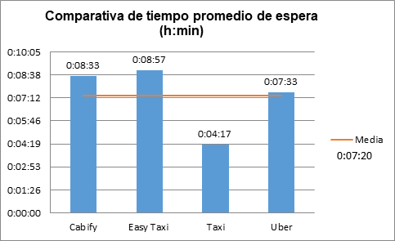
V.- Resultados Destacables
Tiempos de espera
Cabify y Easy Taxi arrojaron los mayores tiempos promedio en espera.
El tiempo de espera aumenta considerablemente en los servicios que se ofrecen mediante aplicaciones móviles, al momento que el conductor acepta la solicitud del usuario debiendo ubicar al pasajero, en repetidas ocasiones la ubicación del pasajero fue arrojada de forma errónea por la aplicación móvil GPS, obligando a establecer un nuevo punto de encuentro.

Slide 8
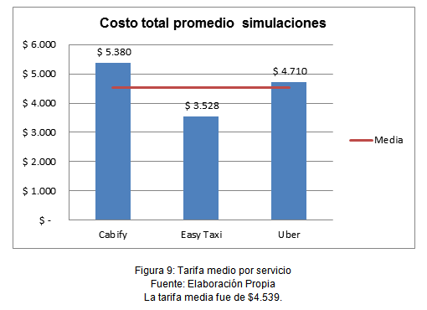
V.- Resultados Destacables
Tarifa Media de Simulaciones
Las tarifas de Easy Taxi y Uber se encuentran bajo la media en las simulaciones. Estas aplicaciones proporcionan un rango con los precios mínimo y máximo del valor a pagar por el usuario.

Slide 9
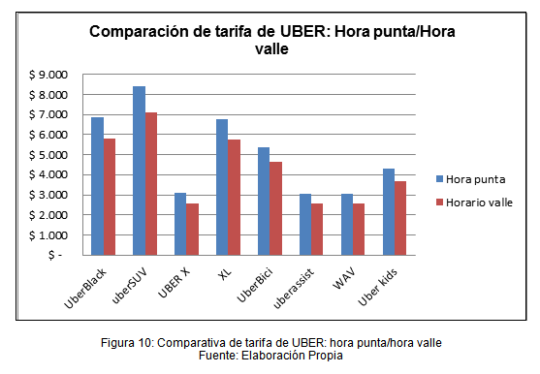
V.- Resultados Destacables
Tarifa Dinámica Uber
En la figura 10 podemos evidenciar que las variaciones en las tarifas se producen en todos los servicios que ofrecen las plataformas.

Slide 10
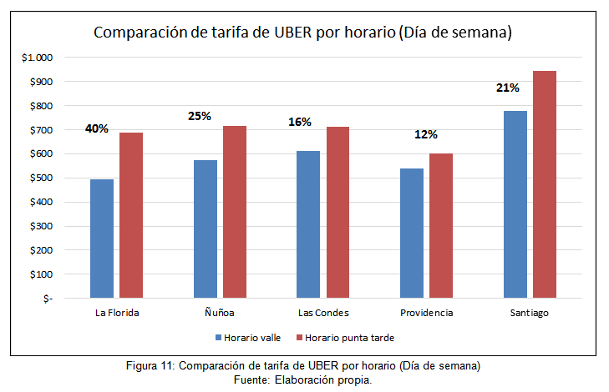
V.- Resultados Destacables
Tarifa Uber
En relación al promedio, en el horario punta de la tarde la tarifa en La Florida aumentó un 40%, a diferencia de lo observado en Providencia, donde aumentó un 12% (Figura 11). La situación varía en gran proporción con respecto a las mediciones tomadas durante el fin de semana.

Slide 11
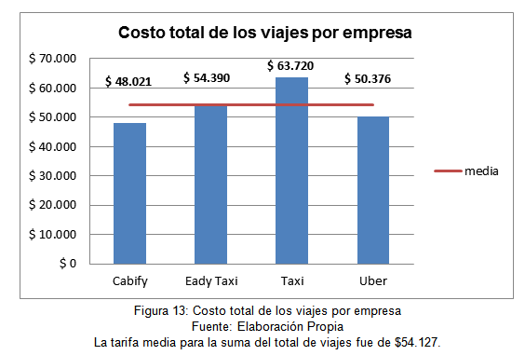
V.- Resultados Destacables
Costo total viajes
En promedio, considerando la sumatoria de todos los viajes realizados con cliente oculto, el resultado total de Uber fue 7% menor a la media, mientras que Easy Taxi tuvo una variación igual a cero respecto a la media. El servicio de Taxi básico fue 18% mayor a la media, resultando ser la variación más alta. Al contrario, Cabify se ubicó 11% bajo la media, siendo el más barato.

Slide 12
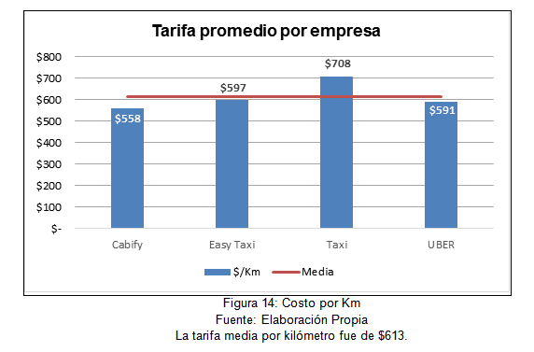
V.- Resultados Destacables
Costo por kilómetro recorrido
Al considerar la tarifa promedio por kilómetro recorrido, la más alta fue para el servicio de Taxi básico con $708/km, mientras que la más barata fue de $558/km. Las tarifas por kilómetro recorrido de Uber y Easy Taxi fueron $591/km y $597/km respectivamente.

Slide 13
VI.- Seguridad Latin NCAP
Seguridad Latin NCAP
En relación a la variable de seguridad durante el viaje en los servicios evaluados se ha tomado en cuenta la clasificación que tenga cada modelo según los parámetros internacionales de Latin NCAP. Las pruebas de impacto realizadas por esta entidad emiten una calificación de 0 a 5 estrellas según ciertos criterios relacionados a la seguridad de pasajeros adultos, niños y peatones. De los 72 vehículos en los que se realizaron los viajes hubo 33 modelos diferentes, de estos modelos 11 han pasado por las pruebas de Latin NCAP entre los años 2010 y 2017. Los detalles del resultado de la calificación obtenida por cada uno se presentan en la siguiente tabla.
Según los datos recopilados, la empresa Cabify fue la que tuvo mayor cantidad de vehículos con puntuaciones mayores a 3 estrellas, en relación al total de los vehículos que han sido probados por Latin NCAP.
La antigüedad de los vehículos, en la mayoría de las instancias puede ser un parámetro para comparar la seguridad de los vehículos. En este caso se pudo observar que un 72% de los vehículos tienen una antigüedad menor a 6 años.

Slide 14
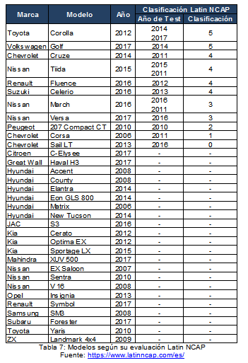
VI.- Seguridad Latin NCAP

Slide 15
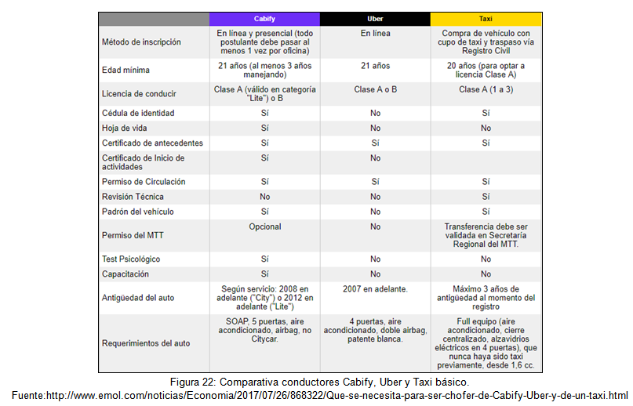
VI.- Información general de las empresas

Slide 16
VII.- Conclusiones
La variación de tarifas entre un sistema de transporte no presenta grandes diferencias, más bien, en algunos casos deben considerarse como marginales.
En promedio, para las simulaciones la tarifa de Uber fue 9% menor a la media por cada viaje, mientras que Cabify superó la media en 18% y a Uber en 14%.
En promedio, para las simulaciones realizadas el tiempo de espera de Uber fue 3% menor a la media, mientras que el de Easy Taxi fue 47% menor, y el de Cabify fue 50% mayor a la media.
En promedio, considerando la sumatoria de todos los viajes realizados con cliente oculto, el resultado total de Uber fue 7% menor a la media, mientras que Easy Taxi tuvo una variación igual a cero respecto a la media. El servicio de Taxi básico fue 18% mayor a la media, resultando ser la variación más alta. Al contrario, Cabify se ubicó 11% bajo la media, siendo el más barato.
Al considerar la tarifa promedio por kilómetro recorrido, la más alta fue para el servicio de Taxi básico con $708/km, mientras que la más barata fue de $558/km. Las tarifas por kilómetro recorrido de Uber y Easy Taxi fueron $591/km y $597/km respectivamente.

Slide 17
VII.- Conclusiones
En todos los servicios se observó que los conductores tienden a utilizar el celular mientras conducen. Esta práctica se presenta en mayor proporción en los conductores de UBER y Cabify para ubicar las rutas, mientras que en Easy Taxi y los Taxis básicos los conductores realizaban llamadas o enviaban mensajes de texto.
En la observación realizada por los clientes ocultos, se identificó la falta de preocupación por parte del conductor sobre el uso de cinturón de seguridad en el pasajero.
En la evaluación de los aspectos de Servicio e Información al usuario y Confort y Seguridad del Servicio, el peor evaluado fue el servicio de los Taxis básicos, repercutiendo la presentación personal del conductor, saludo inicial y trato y cortesía del usuario.
Los conductores de Uber y Cabify demuestran desconocimiento de la ciudad y las rutas, usando de forma excesiva el GPS WAZE.
Los conductores de los Taxis básicos muestran gran conocimiento de la ciudad, esto conlleva aprovechamiento, ocupando rutas alternativas largas lo que aumenta el costo del viaje.

Slide 18
VII.- Conclusiones
Easy Taxi tiene poco control de los vehículos que se inscriben en su aplicación móvil, no verifican la existencia de las patentes.
La poca oferta de vehículos especiales que ofrecen Uber y Cabify (Cabify Baby, Uber Kids, Uber Assist y Uber WAV), aumentan el tiempo de espera de los clientes con necesidades especiales.
Respecto a la seguridad de los vehículos, de los 72 vehículos en los que se realizaron los viajes, hubo 33 modelos diferentes, de estos modelos 11 han pasado por las pruebas de Latin NCAP entre los años 2010 y 2017. De esta situación se puede concluir que los conductores y usuarios no tienen conocimiento de cuán seguro es su vehículo, lo que representa un atributo fundamental en materia de transporte público.

Slide 19
VIII.- Recomendaciones
Crear mesas de trabajo que apunten a lograr una mayor calidad de servicio, donde participen autoridades, operadores y usuarios.
Mayor regulación y fiscalización por parte de las aplicaciones móviles que ofrecen servicios de transporte, hacia los conductores y vehículos que registran en sus plataformas.
Se recomienda clarificar las responsabilidades que tienen las plataformas móviles, en relación a los accidentes de tránsito que puedan producirse en la ruta y que esta información sea entregada a los usuarios.
Se recomienda que las aplicaciones móviles describan en el comprobante el detalle del cálculo de tarifa a pagar (peajes, tarifa por kilómetro, bencina y cuota de solicitud, precio base, valor de la carrera), el tipo de licencia que posee el conductor, y la patente del vehículo (en el caso de Uber no queda registrada la patente).
Justificación de parte de los servicios con aplicación móvil de la variación de tarifa en periodos del día.
Finalmente, prácticamente la totalidad de las recomendaciones sugeridas son consideradas en el Proyecto de Ley que moderniza la legislación sobre transporte remunerado de pasajeros.

Slide 20
VIII.- Recomendaciones
Respecto al Proyecto de que moderniza la legislación sobre transporte remunerado de pasajeros
Existirá la obligación de entregar información sobre viajes al Ministerio de transportes.( para tener un control).
Exigencia estándares de conforto y tecnología.
Deberán pagar un impuesto por kilómetro recorrido, y los ingresos obtenidos por pago de kilómetros recorridos integrarán un fondo que busque financiar proyectos para mejorar el transporte.
Exigencia de licencia profesional de conducción.
Sanciones
Cancelación en el registro si existen antecedentes penales.
Sanciones penales por adulteración de taxímetro o por manipulación de la plataforma si existen antecedentes penales.

Slide 21
IX.- Recomendaciones
Muchas gracias
Stefan Larenas
Presidente de ODECU
stefanl@odecu.cl
+56 9 9318 2304
Carlos Montoya Ramos
Encargado de Comunicaciones ODECU
carlos.montoya.ramos@gmail.com
+56 9 7579 8763

